Slide 1
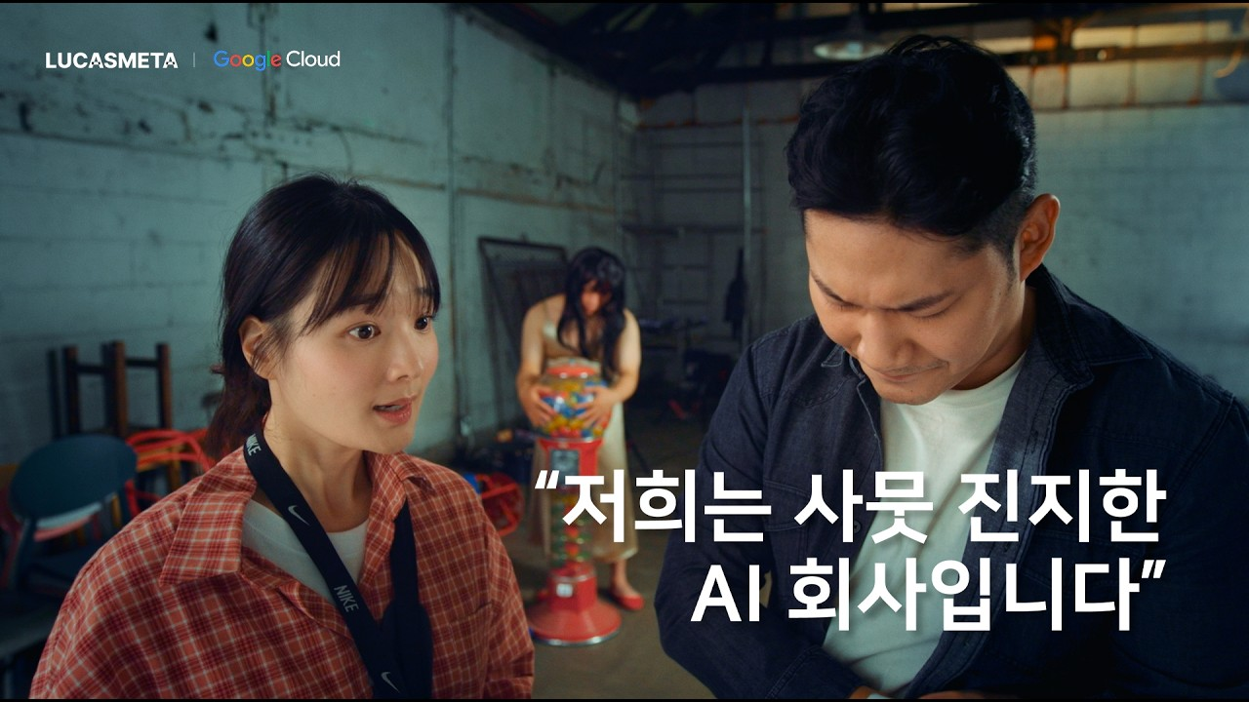
DREAMLABS COLLECTOR
저희는 사뭇 진지한 AI 회사입니다
LUCASMETA는 2026년 NextRise 행사에서 구글클라우드 및 베스핀글로벌 공동 부스를 통해 자사의 브랜드 필름을 공개했습니다. 이 영상은 완벽한 액션 여배우를 찾는 촬영 현장에서 AI가 해답을 제시한다는 흥미로운 시나리오를 바탕으로 LUCASMETA의 AI 기술력을 강조합니다. LUCASMETA는 구글클라우드의 공식 기술 파트너이자 국내 최초로 AI SaaS 부문에서 구글클라우드 마켓플레이스에 등재된 AI 스타트업으로 소개됩니다. 영상은 자사 제품인 NYX-ONE을 간접적으로 홍보하며, AI가 엔터테인먼트 및 콘텐츠 제작 분야에 미치는 영향을 시사합니다. 본 브리핑은 영상 시청 없이 핵심 정보를 파악할 수 있도록 메타데이터 기반으로 요약되었습니다.
CHANNEL
VIDEO ID
멜로디의 플러팅
jj5MbCOa_fY
source: https://www.youtube.com/watch?v=jj5MbCOa_fY | video_id: jj5MbCOa_fY | generated: 2026-07-05T15:31:26Z

Slide 2
Executive Summary
영상 시청 전 빠른 정보 습득을 위한 요약
SUMMARY
LUCASMETA는 2026년 NextRise 행사에서 구글클라우드 및 베스핀글로벌 공동 부스를 통해 자사의 브랜드 필름을 공개했습니다. 이 영상은 완벽한 액션 여배우를 찾는 촬영 현장에서 AI가 해답을 제시한다는 흥미로운 시나리오를 바탕으로 LUCASMETA의 AI 기술력을 강조합니다. LUCASMETA는 구글클라우드의 공식 기술 파트너이자 국내 최초로 AI SaaS 부문에서 구글클라우드 마켓플레이스에 등재된 AI 스타트업으로 소개됩니다. 영상은 자사 제품인 NYX-ONE을 간접적으로 홍보하며, AI가 엔터테인먼트 및 콘텐츠 제작 분야에 미치는 영향을 시사합니다. 본 브리핑은 영상 시청 없이 핵심 정보를 파악할 수 있도록 메타데이터 기반으로 요약되었습니다.
source: https://www.youtube.com/watch?v=jj5MbCOa_fY | video_id: jj5MbCOa_fY | generated: 2026-07-05T15:31:26Z

Slide 3
Video Structure
영상 구성과 논리 흐름
01
영상 시작: 촬영 현장에서 완벽한 액션 여배우를 찾는 문제 상황 제시 (메타데이터 기반 추론)
02
문제 해결: AI 기술이 완벽한 여배우를 구현하는 해결책으로 등장 (메타데이터 기반 추론)
03
LUCASMETA 소개: AI 솔루션을 제공하는 LUCASMETA의 정체성 부각 (메타데이터 기반 추론)
04
기술 파트너십 강조: 구글클라우드와의 협력 관계 및 마켓플레이스 등재 사실 언급 (메타데이터 기반 추론)
05
제품/서비스 소개: NYX-ONE 등 핵심 AI 솔루션의 간접적 노출 (메타데이터 기반 추론)
06
엔딩 및 크레딧: 제작진 정보 및 LUCASMETA의 비전 제시 (메타데이터 기반 추론)
source: https://www.youtube.com/watch?v=jj5MbCOa_fY | video_id: jj5MbCOa_fY | generated: 2026-07-05T15:31:26Z

Slide 4
Key Ideas
정보게시물로 전환할 핵심 아이디어
01
AI 기술의 콘텐츠 제작 및 엔터테인먼트 산업 적용 가능성 (메타데이터 기반 추론)
02
AI SaaS 모델의 시장 확장 및 구글클라우드 생태계 내에서의 중요성 (메타데이터 기반 추론)
03
스타트업의 기술 파트너십을 통한 시장 진입 및 성장 전략 (메타데이터 기반 추론)
04
브랜드 필름을 통한 기술 기업의 비전 및 핵심 역량 전달 방식 (메타데이터 기반 추론)
05
AI가 단순 도구를 넘어 창작 과정의 핵심 주체로 부상하는 트렌드 (메타데이터 기반 추론)
06
NextRise와 같은 기술 전시회가 신기술 및 파트너십을 공개하는 주요 플랫폼 역할 (메타데이터 기반 추론)
source: https://www.youtube.com/watch?v=jj5MbCOa_fY | video_id: jj5MbCOa_fY | generated: 2026-07-05T15:31:26Z

Slide 5
DreamLabs Application
DreamLabs 내부 적용 관점
01
AI 기반 콘텐츠 제작 솔루션 시장 동향 분석 및 잠재적 파트너십 기회 탐색.
02
DreamLabs의 기존 콘텐츠 제작 파이프라인에 AI 기술 도입 가능성 검토 (예: 가상 배우, 디지털 휴먼).
03
구글클라우드 마켓플레이스 등재 전략 연구 및 DreamLabs 솔루션의 마켓플레이스 진출 가능성 평가.
04
AI 스타트업의 브랜딩 및 마케팅 전략 벤치마킹 (특히 기술 브랜딩 필름 제작).
05
NextRise와 같은 주요 기술 전시회 참여를 통한 DreamLabs 기술 홍보 및 네트워킹 방안 모색.
06
AI Director와 같은 새로운 직무 역할의 등장에 따른 조직 구성 및 인력 양성 계획 수립.
source: https://www.youtube.com/watch?v=jj5MbCOa_fY | video_id: jj5MbCOa_fY | generated: 2026-07-05T15:31:26Z

Slide 6
Verification Required
모델 추론/metadata 한계/원본 확인 필요
01
LUCASMETA가 '국내 최초 AI SaaS 부문 구글클라우드 마켓플레이스 등재 AI 스타트업'이라는 주장의 사실 여부.
02
NYX-ONE 솔루션의 구체적인 기능, 기술 스택, 실제 적용 사례 및 성능 데이터.
03
LUCASMETA와 구글클라우드, 베스핀글로벌 간의 파트너십 상세 내용 및 협력 범위.
04
영상에 언급된 'AI Director' 역할이 실제 프로덕션에서 어떤 방식으로 기여했는지에 대한 구체적인 정보.
05
LUCASMETA의 현재 시장 위치, 경쟁사 분석 및 재무 건전성.
06
해당 브랜드 필름이 '멜로디의 플러팅' 채널에 업로드된 배경 및 LUCASMETA의 공식 채널 유무.
source: https://www.youtube.com/watch?v=jj5MbCOa_fY | video_id: jj5MbCOa_fY | generated: 2026-07-05T15:31:26Z

Slide 7
Source & Download Metadata
게시물과 문서 산출물 추적 정보
METADATA
Title: 저희는 사뭇 진지한 AI 회사입니다
Channel: 멜로디의 플러팅
Video ID: jj5MbCOa_fY
Source URL: https://www.youtube.com/watch?v=jj5MbCOa_fY
Playlist ID: PLHwM6idVO2zyqi2IZeDAiP5QBqRXd2Zyh
Generated at: 2026-07-05T15:31:26Z
Source basis: metadata_and_model_inference
source: https://www.youtube.com/watch?v=jj5MbCOa_fY | video_id: jj5MbCOa_fY | generated: 2026-07-05T15:31:26Z

